Slide 1


พันโทหญิง วัชราภรณ์ เพ็ญศิริ
การเยี่ยมบ้าน (Home visit)

Slide 2
วัตถุประสงค์
เพื่อให้สามารถอธิบายความหมายของการดูแลผู้ป่วยที่บ้านได้
เพื่อให้สามารถอธิบายแนวทางการเยี่ยมบ้านได้
3. เพื่อให้สามารถอธิบายการประเมินสภาพครอบครัวโดยใช้เครื่องมือ
INHOME-SSS ได้

Slide 3
หัวข้อการบรรยาย
ความหมายของครอบครัว
รูปแบบการดูแลผู้ป่วยที่บ้าน
แนวทางการเยี่ยมบ้าน
กระบวนการขั้นตอนปฏิบัติในการเยี่ยมบ้าน
การเก็บรวบรวมข้อมูลประวัติสุขภาพครอบครัว
กรณีศึกษา การดูแลผู้ป่วยที่บ้าน : เยี่ยมบ้านผู้ป่วยโรค
เรื้อรัง

Slide 4
ครอบครัว
เป็นศูนย์กลางการดูแลสุขภาพ
ครอบครัว
เป็นหน่วยพื้นฐานของการดูแลสุขภาพ

Slide 5
ครอบครัว คือ กลุ่มบุคคลตั้งแต่ 2 คน ขึ้นไปที่มีความผูกพันกันทางอารมณ์และจิตใจในการดำเนินชีวิตร่วมกัน รวมทั้งการพึ่งพิงกัน ทางสังคมเศรษฐกิจ และมีความสัมพันธ์กันทางกฎหมายหรือทางสายโลหิต ครอบครัวบางครอบครัวอาจมีลักษณะเป็นข้อยกเว้นบางประการจากดังกล่าวก็ย่อมได้
ความหมายของครอบครัว

Slide 6
ชีววิทยา - ผูกพันทางสายโลหิต
เศรษฐศาสตร์ - ใช้จ่ายงบประมาณเดียวกัน
สังคมศาสตร์ - ร่วมที่อยู่อาศัย มีปฏิสัมพันธกัน
กฎหมาย - จดทะเบียนสมรส
สิทธิทางกฎหมาย

Slide 7
ภารกิจของครอบครัว
แบ่งเป็น 3 ด้าน คือ
ภารกิจพื้นฐาน งานพื้นฐานที่ครอบครัวจะต้องกระทำเพื่อให้
สมาชิกสามารถดำรงชีวิตอยู่ได้
ภารกิจด้านพัฒนาการ ครอบครัวไม่หยุดนิ่งแต่จะพัฒนาการ
ไปตามขั้นตอนต่างๆของวงจรชีวิต
ภารกิจในยามวิกฤติ ภาวะวิกฤติมีผลกระทบต่อสมาชิกและ
ครอบครัวโดยรวม ครอบครัวจะต้องปรับตัวและแก้ไขวิกฤติ
การเพื่อให้สมาชิกและครอบครัวดำรงอยู่ได้อย่างสมดุล

Slide 8
รูปแบบของครอบครัว
1. ครอบครัวเดี่ยว (Nuclear family)
2. คู่สมรสที่ไม่มีบุตร
(Childless couple)
3.ครอบครัวที่มีบิดาหรือมารดาเพียงคนเดียว (Single-parent family)

Slide 9
รูปแบบของครอบครัว
4. ครอบครัวบุญธรรม (Adoptive family)
5. ครอบครัวที่มีการแต่งงานใหม่
(Reconstituted family)
6. ครอบครัวขยาย
( Extended family )

Slide 10
รูปแบบครอบครัวที่ต่างไปจากเดิม
ครอบครัว บิดา/มารดา ไม่ได้จดทะเบียนสมรส
( Unmarried parents and child family )
คู่รักร่วมเพศ ( Homosexual union )
ครอบครัวที่ไม่มีที่อยู่อาศัย (Homeless family)

Slide 11
การประเมินครอบครัว
ด้านการทำหน้าที่
ด้านพัฒนาการ
ด้านโครงสร้าง
องค์ประกอบของครอบครัว เพศ
อายุ สัญชาติ เชื้อชาติ ฐานะทางสังคม
ศาสนา ขอบเขตระหว่างสมาชิก
บทบาทลำดับอำนาจ
ดูระยะพัฒนาการของครอบครัว หน้าที่ และความรู้สึกผูกพัน
ทักษะการแก้ปัญหา การดำเนินกิจกรรมประจำวัน
บทบาทหน้าที่และความร่วมมือกัน การแสดงออกทางอารมณ์
การสื่อสาร ความเชื่อค่านิยมความสัมพันธ์และการช่วยเหลือกัน
ของสมาชิก การควบคุมพฤติกรรม

Slide 12
การบริการดูแลสุขภาพผู้ป่วย
ที่บ้าน ( Home care )
การบริหารให้มีการจัดบริการเต็มรูปแบบที่เหมาะสมสำหรับผู้ป่วย และครอบครัวโดยการประเมินสภาพผู้ป่วยที่บ้าน
ประสานงานกับทีมรักษาว่าจะรักษาที่บ้านหรือโรงพยาบาล
ประสานหน่วยงานต่างๆ เพื่อการดูแลผู้ป่วยร่วมกัน
มีการประเมินความต้องการของผู้ป่วย

Slide 13
การเยี่ยมบ้าน (home visit)
หมายถึง รูปแบบการบริการที่เป็นส่วนหนึ่งของการบริการ
ดูแลสุขภาพที่บ้านโดยแพทย์จะออกไปเยี่ยมผู้ป่วยและครอบครัว
ที่บ้าน การไปเยี่ยมครั้งแรก เพื่อประเมินสภาพความเจ็บป่วย
ของผู้ป่วยและครอบครัวหลังจากนั้นอาจจะกลับไปเป็นระยะๆ
เมื่อผู้ป่วยหรือทีมต้องการ ถ้าจะให้สมบูรณ์แบบแพทย์อาจจะ
นำทีมออกเยี่ยมบ้านทุกครั้งก็ได้

Slide 14
Home health care
การดูแลสุขภาพที่จัดให้แก่ผู้ป่วยและครอบครัวที่มีปัญหาสุขภาพที่บ้าน ประกอบด้วย
  กิจกรรมการรักษาโรคเบื้องต้น
  การพยาบาลที่บ้าน (Home nursing)
  การส่งเสริมสุขภาพ การป้องกันโรค
  การฟื้นฟูสภาพ
  การดูแลภาวะเจ็บป่วยระยะสุดท้าย
โดยช่วยเหลือสนับสนุนให้ผู้ป่วยและครอบครัวมีส่วนร่วมในการวางแผนการดูแลสุขภาพตามความต้องการ และสามารถดูแลตนเองเพื่อคุณภาพชีวิตที่ดี

Slide 15
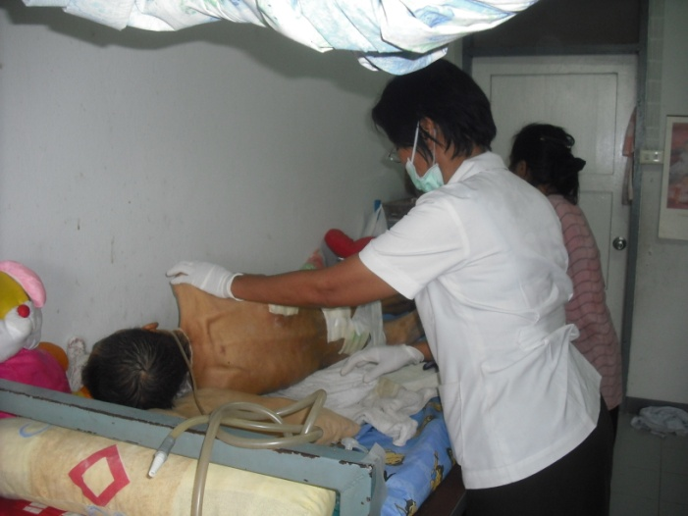
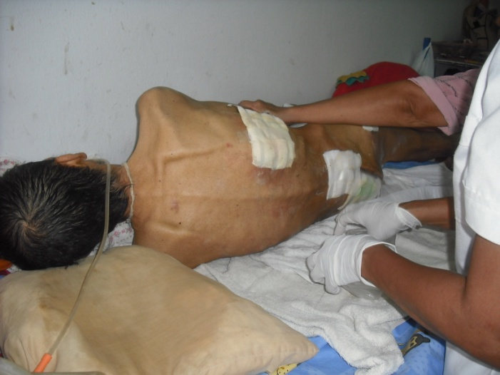
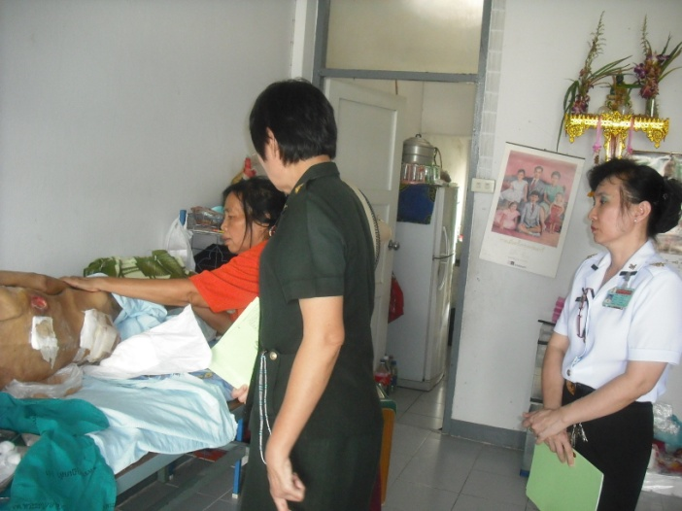
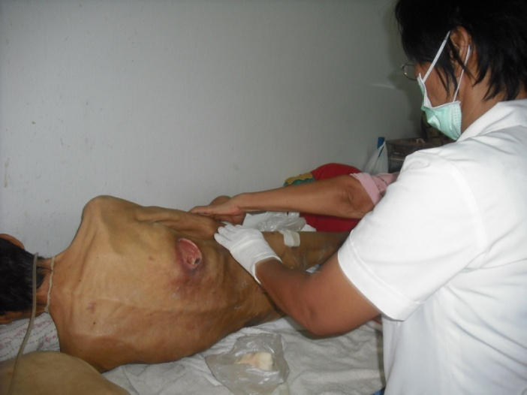
Home health care

Slide 16
Type of In-Home care
Physician house call
Home heath care
Hospice

Slide 17
วัตถุประสงค์การเยี่ยมบ้าน
1. เพื่อให้ผู้ป่วยและญาติมีความมั่นใจ และสามารถพึ่งตนเองได้
ในการดูแลสุขภาพที่บ้าน
2. เพื่อให้ญาติรู้วิธีในการอยู่ร่วมกับผู้ป่วยที่บ้านและร่วมดูแลรักษาผู้ป่วย
3. เพื่อให้แพทย์สามารถประเมินทั้งโรค (Disease)
และความเจ็บป่วย (Illness) ที่แท้จริงของผู้ป่วย และญาติได้อย่าง
ถูกต้อง ครอบคลุม

Slide 18
วัตถุประสงค์การเยี่ยมบ้าน
4. เพื่อให้แพทย์ทำความรู้จักและสร้างสัมพันธภาพอันดี
กับผู้ป่วยและญาติระยะยาว
5. เพื่อให้แพทย์สามารถประเมินภาวะความเสี่ยงต่างๆ ต่อสุขภาพ
ของครอบครัวนั้นๆ และหาแนวทางที่จะลดความเสี่ยงต่างๆ เช่น
สามารถโน้มน้าวหรือแนะนำให้มีการเปลี่ยนพฤติกรรมที่เสี่ยงต่อ
ความเจ็บป่วยเมื่อผู้ป่วยและญาติมีความศรัทธาต่อแพทย์และ
ทีมเยี่ยมบ้าน มานานพอ

Slide 19
ประเภทของการเยี่ยมบ้าน
1.เยี่ยมบ้านคนป่วย
โรคฉุกเฉิน
2.เยี่ยมบ้านผู้ป่วยใกล้เสียชีวิต
ผู้ป่วยมะเร็งระยะสุดท้าย
โรคเฉียบพลัน
โรคเรื้อรัง

Slide 20
ประเภทของการเยี่ยมบ้าน
3.เยี่ยมบ้านเพื่อประเมินสภาวะสุขภาพ
สภาวะแวดล้อม
ปัจจัยเสี่ยงของสมาชิกในครอบครัว
4.เยี่ยมบ้านเพื่อติดตามผู้ป่วยหลังออกจากโรงพยาบาล
ผู้ป่วยหลังการผ่าตัด
ผู้ป่วยหลังการคลอดบุตร
ประเมินความสามารถของสมาชิกในครอบครัวในการดูแลผู้ป่วย

Slide 21
แนวทางการเยี่ยมบ้าน
การวางแผน (Plan)
การให้การดูแลรักษาทางการแพทย์และการพยาบาล
(Medical Management)
3. ประเมินความต้องการของผู้ป่วย
(Identification of patient’s needs)

Slide 22
แนวทางการเยี่ยมบ้าน
4. การให้การดูแลผู้ป่วยเป็นศูนย์กลางอย่างต่อเนื่อง
(Continuing patient - center care)
5. การมีส่วนร่วมของผู้ป่วยและครอบครัว
(Participation and Family conference)
6. การประเมินคุณภาพการดูแลรักษา
(Evaluation of quality of care)

Slide 23
แนวทางการเยี่ยมบ้าน
7. การประเมินปัจจัยเสี่ยงและให้การสร้างเสริมสุขภาพ
(Risk evaluation and Health Promotion)
8. การประเมินแผนการดูแลรักษา
(Reassessment of care plan)
9. การทำงานเป็นทีม (Team work)

Slide 24
Disciplinary teams
Multidisciplinary team
Interdisciplinary team
Transdisciplinary team
Choi BC ,Pak.AW Multidisciplinarity and Transdisciplinarity in health research, service, education and policy.1.Definiyion,objectives and evidence of effectiveness. Clinical Invest Med. 2006;29:351-364.

Slide 25
Nurses
Pharmacists
Dietitians
Physical therapists
Speech therapists
Social workers

Slide 26
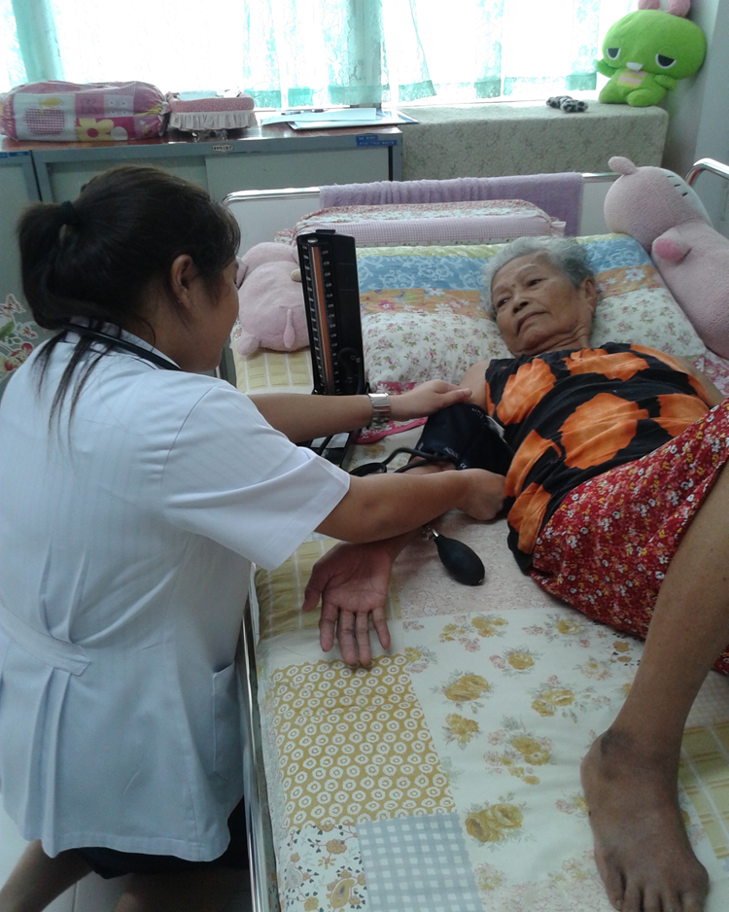
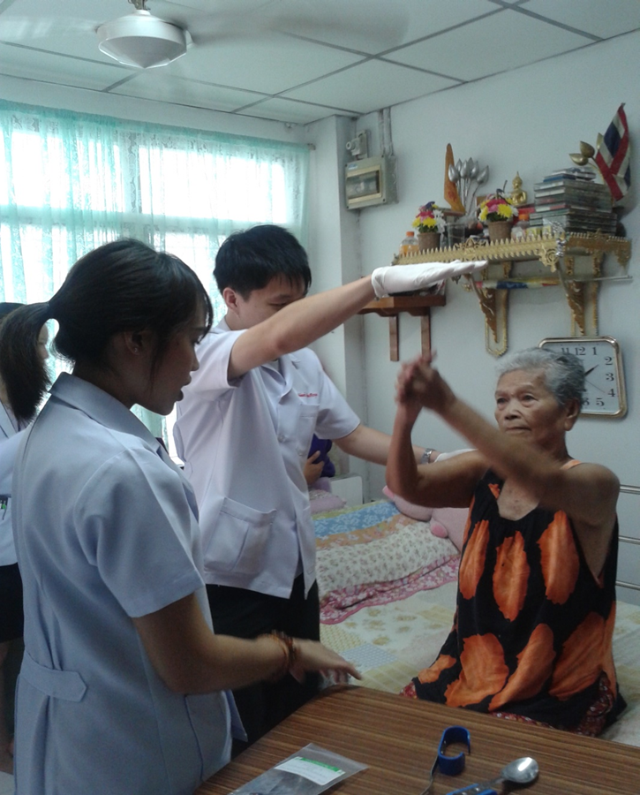
Disciplinary teams

Slide 27
Benefits of Home Care
Improve quality of patient care
Increased patient satisfaction
Improved continuity
Less money spent on transportation
Increased support for family caregivers
Prevention of falls
Treatment of depression

Slide 28
กลุ่มผู้รับบริการในชุมชน
1. ครอบครัวที่มีภาวะสุขภาพดี
3. ครอบครัวที่มีปัญหาภาวะสุขภาพ
2. ครอบครัวที่มีภาวะ
สุขภาพเสี่ยง

Slide 29
แผนที่การเดินทาง
แฟ้มบันทึกประวัติครอบครัว
ปรอทวัดไข้
เครื่องวัดความดันโลหิต
หูฟัง
ไฟฉาย
สำลี แอลกอฮอล์
ถุงมือ
ถุงใส่ขยะ
ใบสั่งยา
อุปกรณ์ในการเยี่ยมบ้าน

Slide 30
กระบวนการขั้นตอนปฏิบัติในการเยี่ยมบ้าน
1. ขั้นตอนก่อนเยี่ยม
การประชุมทีมสุขภาพ
กำหนดวัตถุประสงค์ในการเยี่ยม
2. ขั้นตอนปฏิบัติใน
ระหว่างการเยี่ยมบ้าน
สร้างสัมพันธภาพ แนะนำตนเอง
ประเมินภาวะสุขภาพ ครอบครัว สิ่งแวดล้อม
3. ขั้นตอนหลังการ
เยี่ยม
สรุปและบันทึกการเยี่ยม
ทบทวนประวัติข้อมูลผู้ป่วย เตรียมอุปกรณ์ที่จำเป็น นัดหมายผู้ป่วย ผู้ดูแลผู้ป่วย และสมาชิกในครอบครัว
ชี้แจงวัตถุประสงค์การเยี่ยม
ประชุมทีมสุขภาพเพื่อประเมินประสิทธิผลของการเยี่ยมบ้าน
วางแผนการเยี่ยมครั้งต่อไป

Slide 31
การเก็บรวบรวมข้อมูล
แฟ้มประวัติสุขภาพครอบครัว
( Family Folder)

Slide 32
1. แผนที่ครอบครัว
1. บริเวณที่ตั้งของบ้านพัก
2. ถนน เส้นทางถึงอาคารบ้านพัก
3. ทิศทาง ยึดทิศเหนือเป็นหลัก
4. แหล่งประโยชน์ที่สำคัญหรือสิ่งปลูกสร้างถาวรใกล้เคียง
5. ถ้าเป็นแฟลตควรระบุ ชั้น ห้องและเลขที่บ้านพัก

Slide 33
2. Genogram
Family tree , Pedigree
ผังเครือญาติ
แผนภูมิครอบครัว

Slide 34
ความหมายของแผนภูมิครอบครัว
คือ วิธีการศึกษาและเก็บรวบรวมข้อมูลของครอบครัวที่สนใจ
ด้วยการวาดสัญลักษณ์ เพื่อให้เกิดความเข้าใจ
โครงสร้างหลักของแผนภูมิครอบครัว จะประกอบด้วย
ข้อมูลที่เกี่ยวข้องกับการเจ็บป่วยทางกาย โรคทางพันธุกรรม
ความสัมพันธ์ระหว่างสมาชิกในครอบครัว

Slide 35


Slide 36
ประโยชน์ของแผนภูมิครอบครัว
ช่วยให้แพทย์สร้างสัมพันธภาพกับผู้ป่วยและครอบครัว
สามารถติดตามเหตุการณ์ในครอบครัว
ทบทวนความจำเกี่ยวกับข้อมูลครอบครัว
ช่วยค้นหาความเสี่ยงต่อการเจ็บป่วยของสมาชิกในครอบครัว เช่น โรคที่ถ่ายทอดทางพันธุกรรม โรคทางกายหรือความเจ็บป่วยอื่นๆ ที่อาจมีผลจากวิธีการเลี้ยงดู สิ่งแวดล้อม นิสัย พฤติกรรม ความเป็นอยู่ ศาสนา หรือวัฒนธรรมเดียวกัน
เป็นแนวทางให้แพทย์ช่วยแนะนำการปรับเปลี่ยนพฤติกรรมและวิถีชีวิตที่เสี่ยงต่อความเจ็บป่วยที่เป็นลักษณะเฉพาะของครอบครัว

Slide 37
Genogram symbols
Male
Female
Death
Index patient
Spontaneous abortion
Pregnancy child in utero
A Adopted

Slide 38
Conflictual relationship
Close Relationship
Overly close Relationship
Divorce
Separation

Slide 39
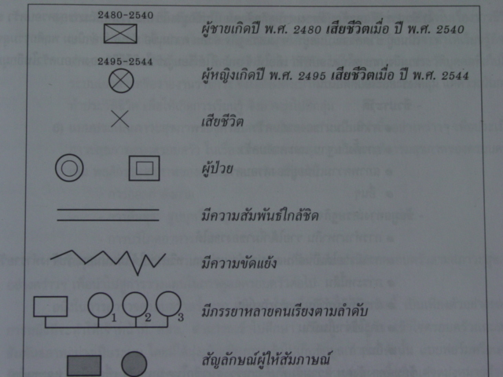

Slide 40
ตัวอย่างแผนภูมิครอบครัว
โรคหลอดเลือดสมองตีบ
65
62
45
40
38
32
ความดันโลหิตสูง
8

Slide 41
3. ประวัติการเจ็บป่วย
ข้อมูลทั่วไป : อายุ เพศ ภูมิลำเนา
อาการสำคัญ ประวัติปัจจุบัน ขยายข้อมูลของอาการสำคัญ
เกิดขึ้นเมื่อใด มีอาการอย่างไร
ประวัติของระบบอื่นที่เกี่ยวข้อง ประวัติการใช้ยา
ประเมินถึงความรู้สึก ความคาดหวังและผลกระทบต่อการ
ดำเนินชีวิต
ประวัติการเจ็บป่วยในอดีต

Slide 42
3. ประวัติการเจ็บป่วย
ประวัติครอบครัว
ประวัติส่วนตัว
การแก้ปัญหาของครอบครัว

Slide 43
Family orientation
Family life cycle
Family as a unit

Slide 44
4. เครื่องมือ INHOME - SSS
I - Immobility / Impairment
ประเมินการปฏิบัติกิจวัตรประจำวันพื้นฐานในผู้สูงอายุ เช่น การอาบน้ำ
แต่งตัว ลุกนั่ง ลุกจากที่นอน การขับถ่าย การรับประทานอาหาร ประเมิน
กิจวัตรประจำวันที่ใช้อุปกรณ์ เช่น ใช้โทรศัพท์ การทำงานบ้าน การใช้รถ
การเดินทาง การจับจ่ายซื้อของ
ประเมินความก้าวหน้าในการดูแลตนเองและการเคลื่อนไหวในผู้ป่วยที่ได้รับ
การฟื้นฟูสมรรถภาพ

Slide 45
4. เครื่องมือ INHOME - SSS
N - Nutrition
จำนวนมื้ออาหารต่อวัน ชนิดของอาหารที่รับประทาน
พฤติกรรมการรับประทานอาหาร
ประเภทอาหารประจำวัน เช่น ประกอบอาหารเอง
อาหารสำเร็จรูป
ภาวะโภชนาการ อ้วน น้ำหนักเกิน ผอม

Slide 46
4. เครื่องมือ INHOME - SSS
H-Housing
สิ่งแวดล้อมภายในบ้าน ความสะอาด สัตว์เลี้ยง ความเป็นระเบียบ ความแออัด สิ่งอำนวยความสะดวก (แอร์ โทรทัศน์ ตู้เย็น ) หนังสือ
สิ่งแวดล้อมอาณาบริเวณบ้าน เพื่อนบ้าน

Slide 47
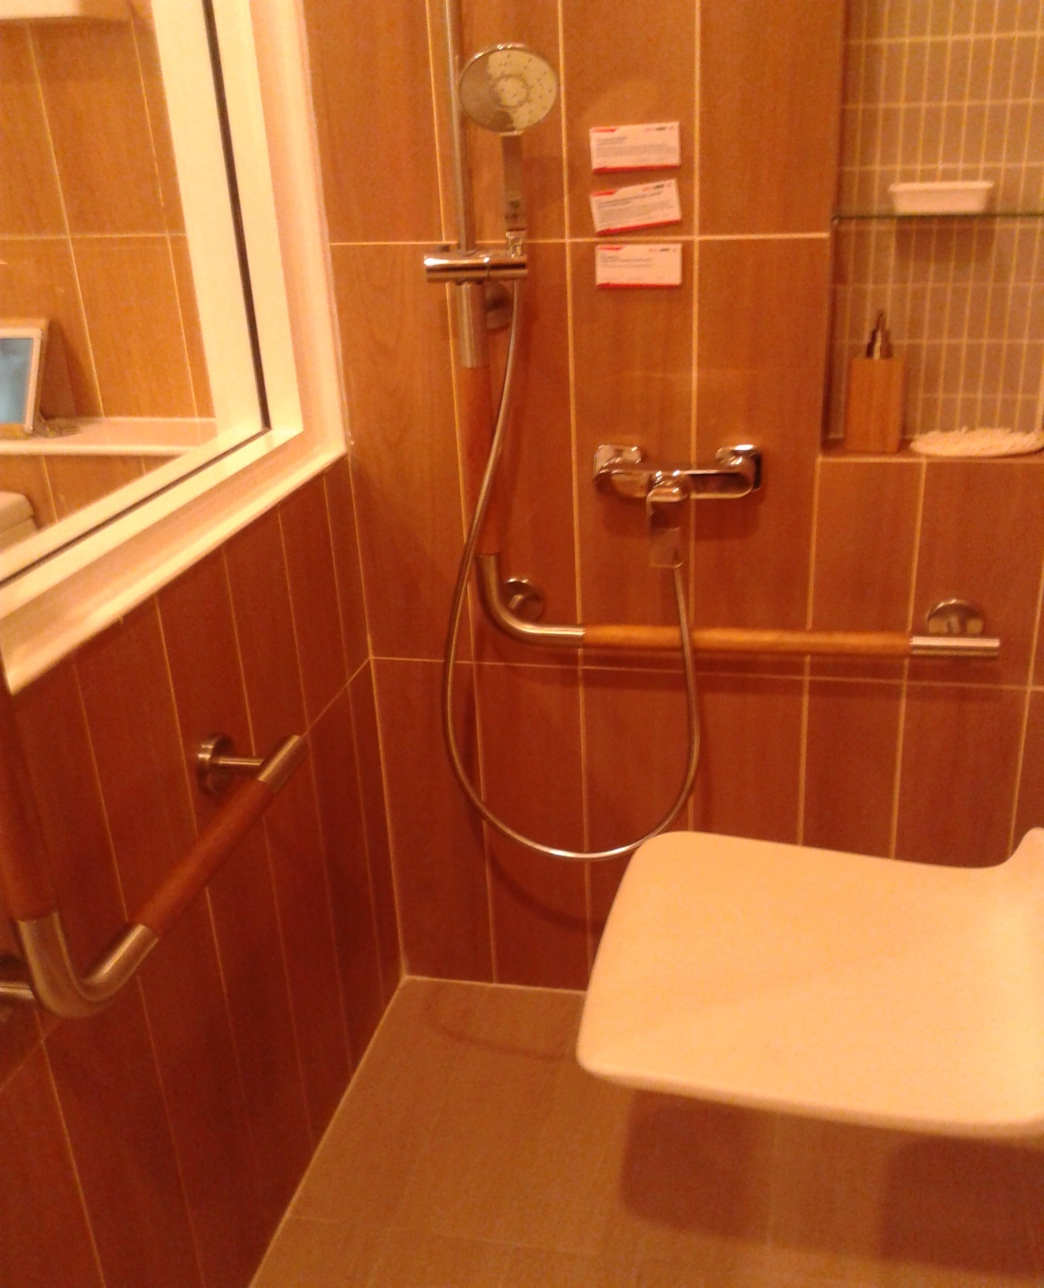

Slide 48
4. เครื่องมือ INHOME - SSS
O - Other people
เพื่อนบ้าน บุคคลที่ให้การช่วยเหลือทางเศรษฐกิจ สังคม ผู้ดูแล
ตัวแทน ผู้ได้รับมอบอำนาจ

Slide 49
4. เครื่องมือ INHOME - SSS
M - Medication
ยาที่แพทย์สั่ง
ยาที่แพทย์ไม่ได้สั่ง
อาหารเสริม
ยาสมุนไพร
การกินยาสม่ำเสมอ การบริหารยาเป็นระเบียบ

Slide 50
4. เครื่องมือ INHOME - SSS
E - Examination
การตรวจร่างกาย : น้ำหนัก ส่วนสูง สัญญาณชีพ ตรวจร่างกายตามระบบ
ผลการตรวจเลือด ปัสสาวะ

Slide 51
4. เครื่องมือ INHOME - SSS
SSS
S - Safety ประเมินความปลอดภัยภายในบ้าน ห้องน้ำ แสงสว่าง ไฟฟ้า เสียง เตาแกส แอร์
สิ่งกีดขวางทางเดิน
S - Spiritual health การนับถือศาสนา ลัทธิ ความเชื่อทางศาสนา ไสยศาสตร์
S – Service แหล่งบริการสุขภาพที่อยู่ในพื้นที่

Slide 52
5. สรุปภาวะสุขภาพ
การวินิจฉัยโรคและความเจ็บป่วย
พฤติกรรมความเสี่ยง

Slide 53
6. กิจกรรมการดำเนินการ
การให้คำแนะนำการสร้างเสริมสุขภาพ
การรักษาพยาบาลเบื้องต้น

Slide 54
7. แผนการเยี่ยมครั้งต่อไป
ประเมินตามความรุนแรงของการวินิจฉัยโรคและความเจ็บป่วย
การนัดหมายผู้ป่วยและผู้ดูแล

Slide 55
เยี่ยมบ้านผู้ป่วยโรคเรื้อรัง
กรณีศึกษา การดูแลผู้ป่วยที่บ้าน

Slide 56
ความเจ็บป่วยเรื้อรัง
หมายถึง ภาวะสุขภาพที่เบี่ยงเบนออกจากสภาพปกติ
และมีลักษณะต่อไปนี้อย่างน้อย หนึ่งข้อ คือ
1. เป็นโรคที่ไม่สามารถรักษาให้หายขาดหรือมีอาการป่วยอย่างถาวร
2. มีความพิการหลงเหลืออยู่
3. พยาธิสภาพที่เกิดขึ้นไม่สามารถกลับคืนมาได้เหมือนเดิม
4. ต้องการฝึกฝนเป็นพิเศษเพื่อฟื้นฟูสมรรถภาพ
5. ต้องการดูแลเอาใจใส่อย่างต่อเนื่องเป็นระยะเวลานาน

Slide 57
ผลกระทบของการเจ็บป่วยเรื้อรัง
1. ผลกระทบต่อผู้ป่วย
ด้านร่างกาย - สูญเสียหน้าที่การทำงานของอวัยวะ ทนทุกข์
ด้านจิตใจ - ปมด้อย ขาดความมั่นใจตนเอง คุณค่าในตนเอง ลดลง หวาดกลัว หมดหวัง ซึมเศร้า โกรธ หงุดหงิด กลุ้มใจ วิตกกังวล
ด้านสังคม - แยกตัวจากสังคม ความสามารถในการทำงานลดลง
ชีวิตทางสังคมถูกจำกัดในกิจกรรมต่างๆ

Slide 58
ผลกระทบของการเจ็บป่วยเรื้อรัง
ผลกระทบต่อครอบครัว
บทบาทของสมาชิกในครอบครัวต้องเปลี่ยนแปลงไป
รายจ่ายเพิ่มขึ้น
ความเหน็ดเหนื่อยอ่อนล้า ความเครียดในฐานะผู้ดูแลผู้ป่วย
ปัญหาความสัมพันธ์ในครอบครัว

Slide 59
ผลกระทบของการเจ็บป่วยเรื้อรัง
ผลกระทบต่อชุมชน
รัฐต้องจัดบริการทางการแพทย์และสาธารณสุขที่
เหมาะสมได้
ชุมชนไม่เข้มแข็ง

Slide 60
ผู้ป่วยหญิงไทยคู่ อายุ 65 ปี เชื้อชาติไทย สัญชาติไทย
อาชีพ รับราชการ
อาการสำคัญ อ่อนแรงซีกซ้าย 9 ปี
ประวัติปัจจุบัน
9 ปีก่อน มีอาการอ่อนแรงซีกซ้าย พูดลำบาก มารับการรักษาที่
โรงพยาบาลพระมงกุฎเกล้า
ประวัติการเจ็บป่วยในอดีต
โรคประจำตัว ไตวายเรื้อรัง ความดันโลหิตสูง ไขมันในเลือดสูง

Slide 61
ประวัติส่วนตัว
ปฏิเสธประวัติการสูบบุหรี่ ปฏิเสธประวัติการดื่มสุรา
ประวัติครอบครัว
มีบุตร 4 คน
บุตรชายคนเล็กเป็น ผู้พิการทางสมอง และหอบหืด

Slide 62
แผนภูมิครอบครัว
85
ไตวายเรื้อรัง
ความดันโลหิตสูง
ไขมันในเลือดสูง
โรคหลอดเลือดสมองตีบ
ผู้ดูแลผู้ป่วย
65
57
33
17
พิการทางสมอง
หอบหืด
27
19

Slide 63
INHOME-SSS
Impairment
สามารถปฏิบัติกิจวัตรประจำวันพื้นฐานได้
Nutrition
รับประทานอาหารวันละสองมื้อ ไม่รับประทานอาหารมื้อ
กลางวัน สามีเป็นผู้ทำอาหาร
Housing ( Home environment )
ลักษณะทั่วไป ห้องประกอบด้วย ห้องรับแขก 1 ห้อง ห้องนอน
2 ห้อง ห้องน้ำ 1 ห้อง ห้องครัว 1 ห้อง ค่อนข้างคับแคบ ของใช้
ในบ้านมีจำนวนมาก ห้องครัวจัดไว้อย่างสะอาด

Slide 64
Other
มีความสนิทใกล้ชิดกับเพื่อนบ้าน สามารถขอความช่วยเหลือได้
เมื่อต้องการ เนื่องจากอาศัยอยู่ร่วมกันนานกว่า 10 ปี
สามีผู้ป่วยเป็นผู้ดูแลทั้งในด้านสุขภาพ ด้านการเงิน อาหาร
และรับส่งผู้ป่วยจากสถานที่ทำงาน

Slide 65
Medication
รับประทานยาตามแพทย์สั่งอย่างสม่ำเสมอ ไม่ขาดยา
ไม่รับประทานยาอื่นๆ เช่น ยาสมุนไพร

Slide 66
Examination
การตรวจร่างกาย
หญิงไทยรูปร่างท้วม
ระบบประสาท แขนขาซีกซ้ายอ่อนแรง เดินกะเผลก
ไม่ต้องมีเครื่องพยุงเดิน

Slide 67
Safety
แสงสว่างในห้องเหมาะสม ห้องน้ำไม่มีที่ยึดเกาะ
Spiritual health
นับถือศาสนาพุทธ
Service
ใกล้โรงพยาบาลพระมงกุฎเกล้า

Slide 68
Patient centered care
โรค (disease)
ความเจ็บป่วย (illness)
ไตวายเรื้อรัง
ความดันโลหิตสูง
ไขมันในเลือดสูง
โรคหลอดเลือดสมองตีบ
ความคิด ยอมรับความเปลี่ยนแปลงใน
บทบาทของตน
อารมณ์ ความรู้สึก ไม่เครียด
ความคาดหวัง ต้องการรู้วิธีดูแลตนเองให้
มีสุขภาพดี อยากมีฐานะทางการเงินที่มั่นคง
สมรรถภาพ ทำกิจวัตรประจำวันได้ ทำงานบ้าน
ได้ เดินไปซื้อของใกล้ๆได้ ดูแลบุตรชายซึ่งมี
ภาวะพิการทางสมอง

Slide 69
Family orientation
Family life cycle
วงจรชีวิตครอบครัวอยู่ในวัยชรา
Family as a system
สมาชิกในบ้านประกอบด้วยผู้ป่วย สามี บุตรชาย 2 คน รวม 4 คน ผู้ป่วยดูแลตนเอง ทำกิจวัตรประจำวันและดูแลบุตรพิการได้ สามีและลูกช่วยดูแลผู้ป่วย หารายได้

Slide 70
สรุปปัญหา
ภาวะทางกาย
ไตวายเรื้อรัง
ความดันโลหิตสูง
ไขมันในเลือดสูง
โรคหลอดเลือดสมองตีบ
เป็นผู้ดูแลบุตรชายพิการ

Slide 71
การประเมินผลการเยี่ยมบ้าน
ผู้ป่วยแสดงศักยภาพความสามารถในการดูแลตนเอง
และการทำงาน ยอมรับความเจ็บป่วยที่เป็นอยู่
สมาชิกในครอบครัวมีการดูแลช่วยเหลือซึ่งกันและกัน

Slide 72
การดำเนินงานให้แก่ผู้ป่วยและครอบครัว
1. การให้ข้อมูล คำปรึกษา แนะนำ การดูแลตนเอง และครอบครัวอย่างต่อเนื่อง การฟื้นฟูสภาพ ทำกายภาพบำบัด สนับสนุนผู้ป่วยให้ทำกิจวัตรประจำวันให้ได้มากที่สุด เพื่อเป็นการสร้างความมั่นใจให้กับผู้ป่วยไม่ให้รู้สึกไรัคุณค่า
2. การดูแลทางด้านจิตใจและอารมณ์ ของผู้ป่วยและครอบครัว
3. การดูแลสิ่งแวดล้อมภายในที่พัก
4. ให้คำแนะนำการดูแลสุขภาพแก่ผู้ดูแล
5. การให้คำแนะนำการทำบัตรผู้พิการสำหรับบุตรชายผู้ป่วย

Slide 73
ประโยชน์ที่ได้รับจากการเยี่ยมบ้านผู้ป่วย
ทำให้แพทย์และทีมผู้ดูแลรักษามีความเข้าใจ
ในบริบทของผู้ป่วยและครอบครัวในมิติต่างๆ
นำมาซึ่งการสร้างสัมพันธภาพที่ดี การให้ความร่วมมือในการรักษา
ลดอัตราการรักษาตัวในโรงพยาบาลเป็นเวลานาน
และเป็นการสนับสนุนถึงศักยภาพของครอบครัว
ในการร่วมดูแลผู้ป่วย

Slide 74
เอกสารอ้างอิง
1. สายพิณ หัตถีรัตน์ Family medicine HANDBOOK
คู่มือหมอครอบครัวฉบับสมบูรณ์.กรุงเทพฯ: สำนักพิมพ์หมอชาวบ้าน, 2551.
2. สายพิณ หัตถีรัตน์ คู่มือการดูแลสุขภาพครอบครัว.กรุงเทพฯ: สำนักพิมพ์
หมอชาวบ้าน ,2553.
3. ศูนย์ประสานงานเยี่ยมติดตามผู้ป่วยที่บ้าน พื้นที่กรุงเทพมหานคร
สำนักงานหลักประกันสุขภาพแห่งชาติ สาขาเขตพื้นที่(กรุงเทพมหานคร).
คู่มือการปฏิบัติงานสร้างเสริมสุขภาพและป้องกันโรคนอกหน่วยบริการ
(สำหรับหน่วยบริการในกรุงเทพมหานคร). 2551.

Slide 75
เอกสารอ้างอิง
อุมาพร ตรังคสมบัติ. จิตบำบัดและการให้คำปรึกษา
ครอบครัว Family therapy and family counseling :
บริษัทเฟื่องฟ้า พริ้นติ้ง จำกัด, 2541.
5. David B. Graham. Home care. In :Taylor R.B. editor.
Family Medicine:Principle and practice.Sixth
edition.New York : Springer-Verlag , 2002: 459-464.

Slide 76
เอกสารอ้างอิง
6. Robert E. Rakel. Textbook of Family Medicine.
Seventh edition. Philadephia : Saunder, 2007.
Mary Jean Scheck. Outside the Office Walls. In:Sloane D.P.editor.Essentials of Family Medicine. Fourth Edition.Philadephia : Lippincott Williams&Wilkins ,2002 :37-59.

Slide 77
เอกสารอ้างอิง
8. John W. Saultz.Textbook of Family Medicine.New York :
McGraw-Hill, 2000.

